Slide 1
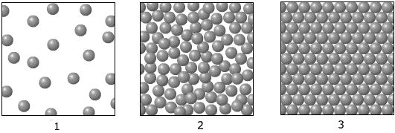
Zgradba in
mehanične lastnosti snovi
Snovi se lahko nahajajo v treh agregatnih stanjih.
plinasto
kapljevinsko
trdno
Privlaki med delci v snovi so različni,
najmanjši so v plinih, največji v trdnih snoveh.

Slide 2
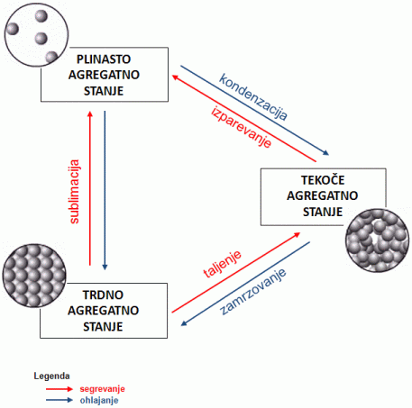
Proces prehajanja iz enega v drugo agregatno stanje
imenujemo fazna sprememba.

Slide 3
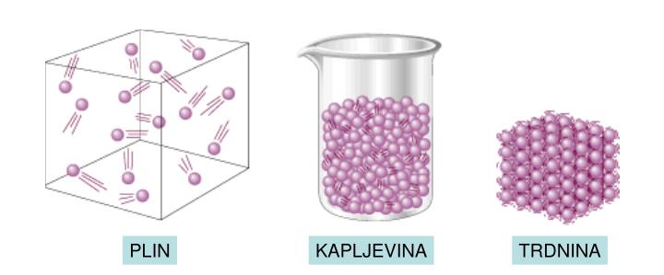
tekočina
Lahko jih pretakamo in med seboj mešamo; nimajo lastne oblike
(prevzamejo obliko posode);
plin zasede ves prostor,
kapljevina napolni spodnji del (ima gladino).
Ohranjajo velikost in obliko
(toga telesa)

Slide 4
Gradniki snovi
molekule
atomi
ioni
H₂O, O₂, N₂
O, Fe, Cu, Au
Na⁺, Cl⁻
Atomi elementov so zapisani v periodnem sistemu elementov.
Atomi se lahko povezujejo v molekule.
Kadar atom elementa
odda ali sprejme elektron (e⁻)
nastane ion.
molekule spojin
molekule elementov
H₂O, H₂SO₄
O₂, N₂

Slide 5
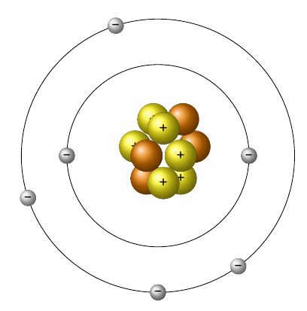
Zgradba atoma
Atom je sestavljen iz jedra in elektronskega oblaka.
V jedru so protoni (p⁺) in nevtroni (n⁰), v elektronskem oblaku pa elektroni (e⁻).

Slide 6
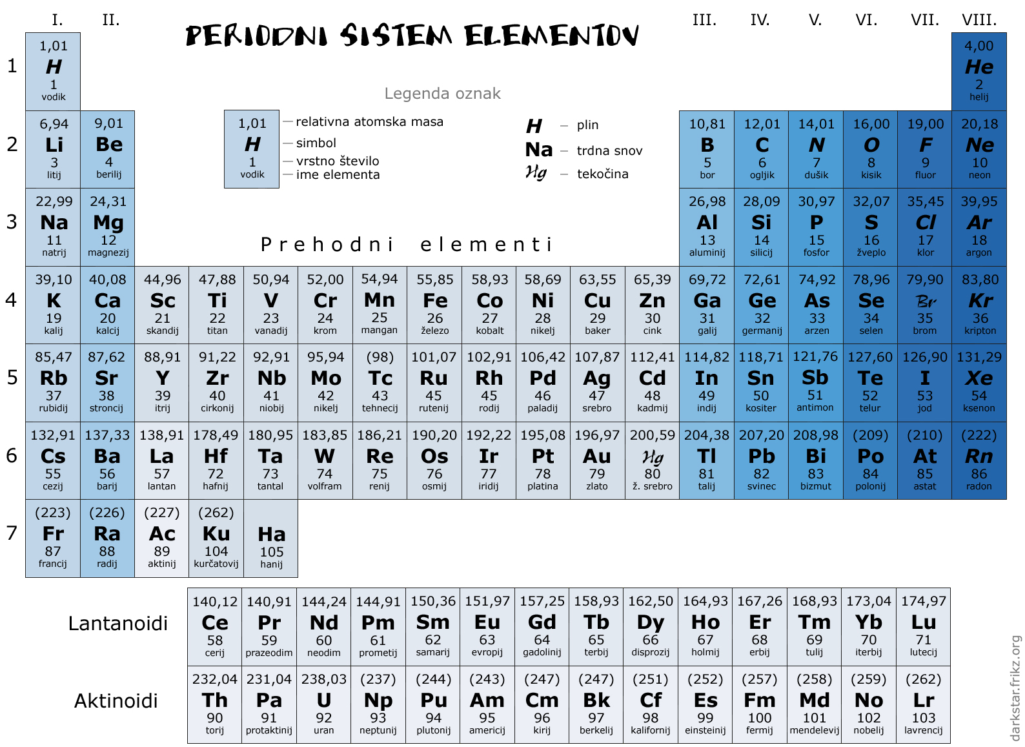
Podatke o zgradbi atoma razberemo iz periodnega sistema elementov.

Slide 7
Atomska masno število
A
število p⁺ in n⁰
12
število nevtronov (N = A – Z)
Vrstno število
Z
število p⁺
število elektronov je enako
številu protonov

Slide 8
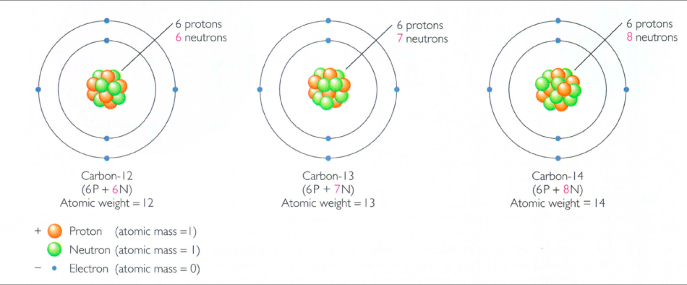
Atomi istega elementa imajo lahko v jedru različno število nevtronov. To so izotopi.
12
13
14

Slide 9
Vrednost v periodnem sistemu je povprečje mas izotopov (relativna atomska masa A_{r}).

Slide 10
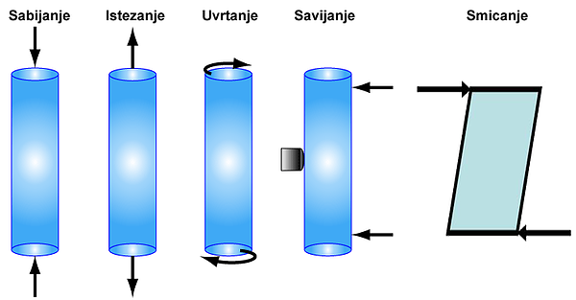
Mehanične lastnosti trdnin
Trdnine lahko s silo deformiramo na različne načine:
stiskamo, natezamo, zvijamo, upogibamo, strižemo.
Notes:
http://static.wixstatic.com/media/7eee85_bd81b06daba64bd9a24dc34bc3ee4e80.png_srz_600_313_85_22_0.50_1.20_0.00_png_srz

Slide 11
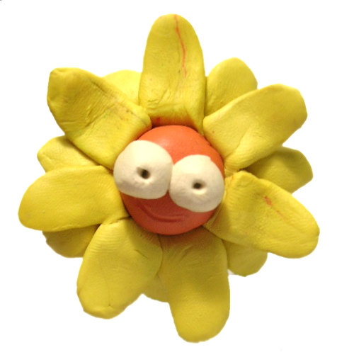
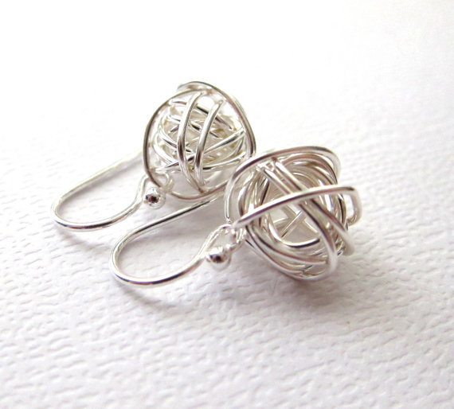
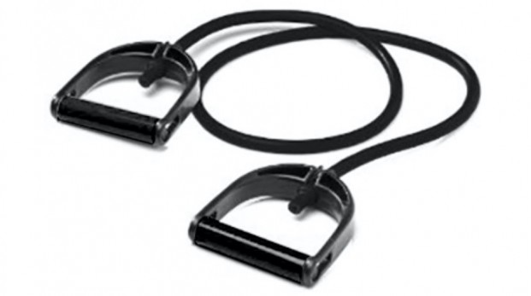
Vrste deformacij
prožne
neprožne
ko ni več sile,
deformacije
ni več
ko ni več sile,
deformacija
(vsaj delno) ostane
elastika, vzmet …
plastelin, zvita žica …
Notes:
https://img1.etsystatic.com/025/0/5387260/il_570xN.651670201_282u.jpg
http://sportnaoprema.si/wp-content/uploads/2015/11/Screen-Shot-2015-11-30-at-11.57.06-AM-621x347.jpg

Slide 12
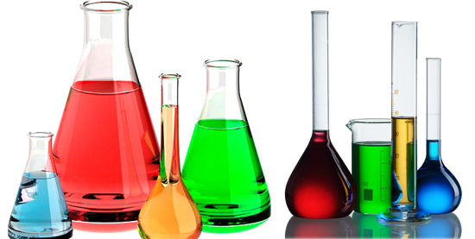
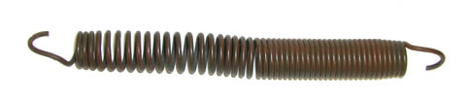
Prožnost snovi se zaradi zunanjih vplivov spreminja.
Prevelika deformacija, pogosta deformiranost, visoka temperatura, kemični vplivi, staranje ipd. zmanjšujejo prožnost snovi.
Notes:
http://www.shardachemicals.in/images/2.jpg

Slide 13
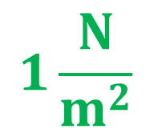

Kot imajo lahko vzmeti različen prožnostni koeficient,
tako se lahko vsaka snov na isto obremenitev (silo) različno deformira.
Deformacijo snovi določi prožnostni (Youngov) modul.
$$E$$
$$1\frac{N}{m^{2}}$$
Prožnostni modul določa, koliko se bo deformirala snov pod napetostjo 1 N/m².

Slide 14
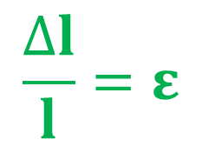
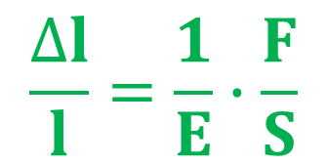
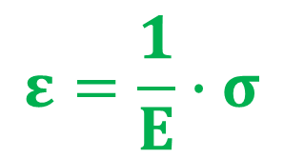
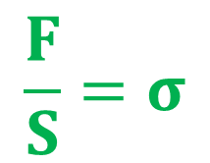
raztezek
sila
$$\frac{∆l}{l}=\frac{1}{E}∙\frac{F}{S}$$
začetna dolžina
presek
prožnostni modul
$$\frac{F}{S}=σ$$
$$\frac{∆l}{l}=ε$$
natezna napetost
oz.
natezni tlak
relativni raztezek
$$ε=\frac{1}{E}∙σ$$

Slide 15

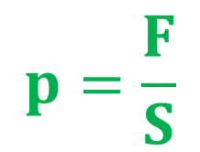
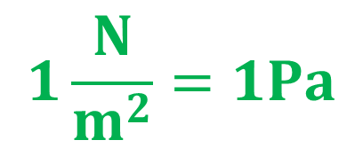
Mehanične lastnosti tekočin
Tlak v tekočinah
Nižje (globlje)
kot se nahajamo,
večja je skupna sila teže (nad nami).
Ker se sila
razporedi po ploskvi,
govorimo o tlaku.
$$p=\frac{F}{S}$$
$$1\frac{N}{m^{2}}=1Pa$$

Slide 16

Sila teže tekočine,
ki se nahaja nad nami,
z globino narašča,
narašča pa tudi tlak.
Tlak merimo z manometrom.
Hidrostatični tlak je odvisen
od globine in od gostote (ρ) kapljevine.
$$p=\text{r}gh$$

Slide 17
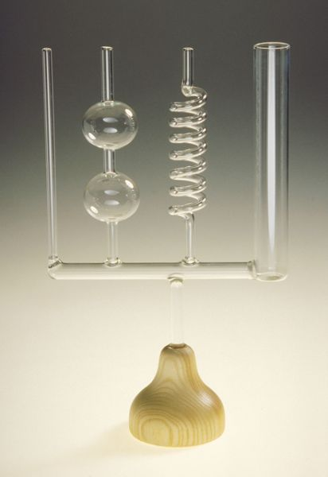
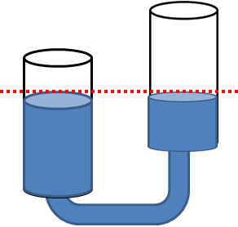
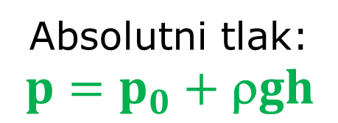
Hidrostatični tlak ni odvisen od oblike posode!
Na tekočino v odprti posodi deluje tudi zračni tlak
(p₀=101,3 kPa).
pretvorba:
1 bar = 10⁵ Pa
Absolutni tlak:
$$p=p_{0}+\text{r}gh$$

Slide 18
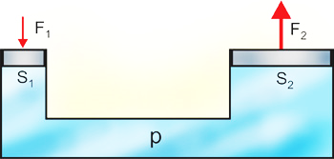

Tlak, s katerim delujemo na zaprto tekočino,
se prenaša po vsej tekočini.
$$p=\frac{F_{1}}{S_{1}}=\frac{F_{2}}{S_{2}}$$
Pascalov zakon
“Tlak s katerim delujemo na zaprto tekočino se nespremenjen prenese do vsakega dela tekočine oziroma stene posode.”

Slide 19
Pascalov zakon velja za kapljevine,
ker so slabo stisljive.
Za pline ne velja, saj se ob ∆p zgodi tudi ∆V.

Slide 20
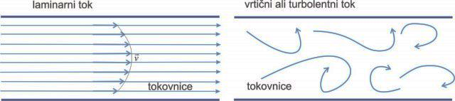
Tok tekočin
Gibanje delcev v tekočini ponazorimo s tokovnicami.
V laminarnem toku tokovnice potekajo druga mimo druge
(se ne križajo).
V turbulentnem toku so tokovnice neurejene,
tok je kaotičen.

Slide 21
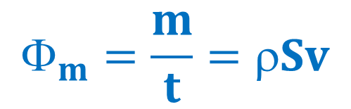
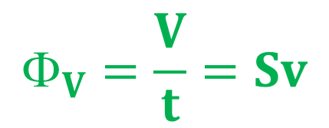
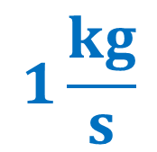
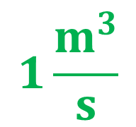
Količino pretočene tekočine lahko izrazimo s pomočjo prostornine (V) ali mase (m).
prostorninski pretok
masni
pretok
$$_{V}=\frac{V}{t}=Sv$$
$$_{m}=\frac{m}{t}=ρSv$$
$$1\frac{m^{3}}{s}$$
$$1\frac{kg}{s}$$

Slide 22
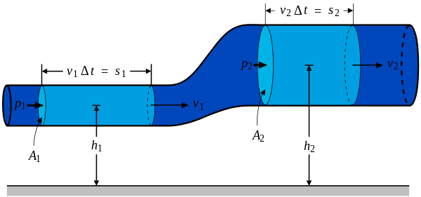
Bernoullijeva enačba
S spremembo preseka cevi (∆S),
se spremeni tudi hitrost (∆v) tekočine.
Če se ∆S↑, se ∆v↓ (in obratno).
Sprememba hitrosti (∆v) se zgodi zaradi pospeška (a),
ta je povezan s silo (F), sila pa s tlakom (p).
Notes:
https://upload.wikimedia.org/wikipedia/commons/thumb/2/20/BernoullisLawDerivationDiagram.svg/600px-BernoullisLawDerivationDiagram.svg.png

Slide 23
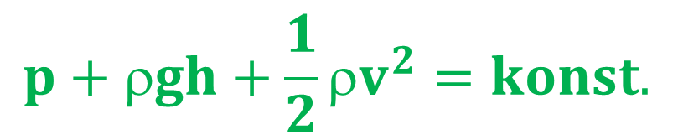
Povzetek:
Kadar se hitrost tekočine zmanjša,
tlak naraste (v↓ ⇒ p↑) in obratno (v↑ ⇒ p↓).
Bernoullijeva enačba
$$p+ρgh+\frac{1}{2}ρv^{2}=konst.$$

Slide 24
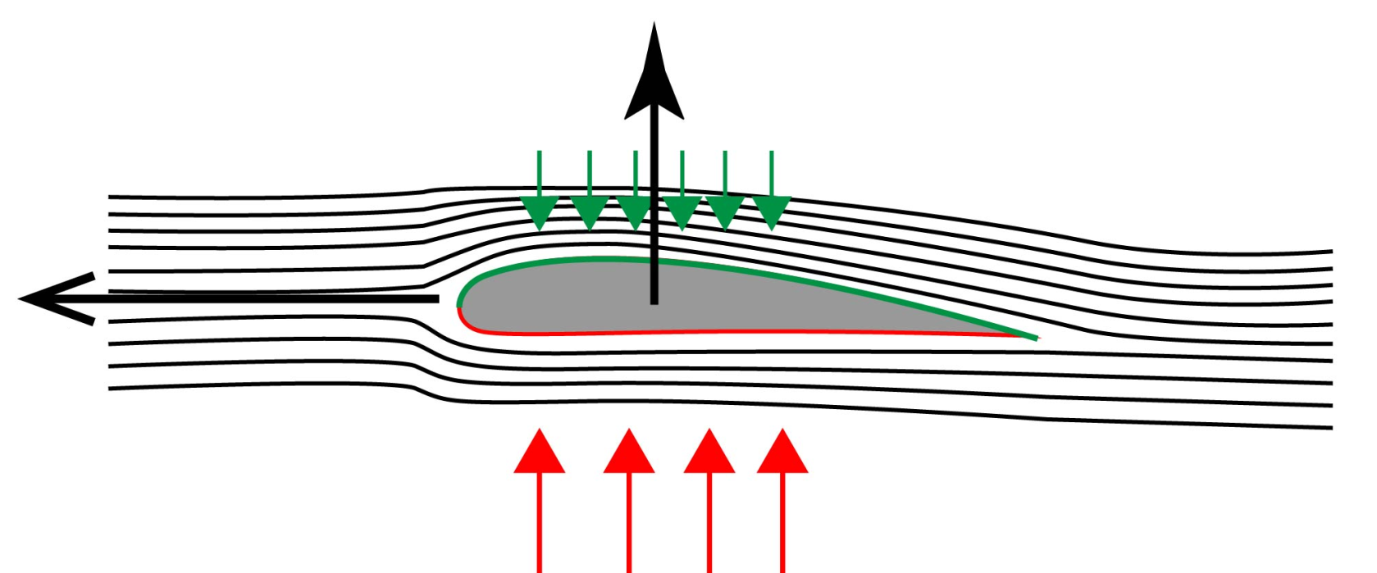
dvig
nizek tlak
hitrejši zrak
smer leta
počasnejši zrak
visok tlak
Notes:
https://poweruptoys.zendesk.com/hc/en-us/article_attachments/202141139/lift.jpg

Slide 25
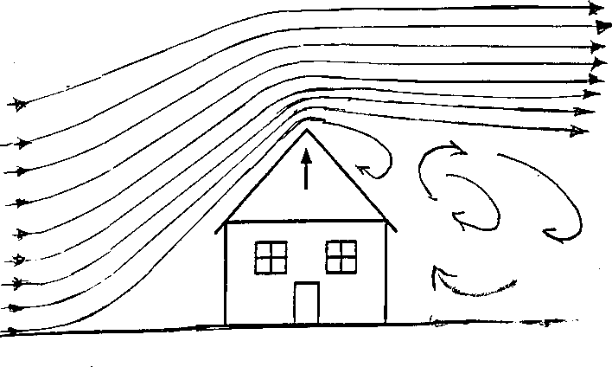

Slide 26
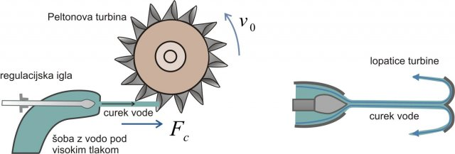

Sila curka
Sila curka je produkt masnega pretoka (Φ_{m}) in spremembe hitrosti curka (∆v).
$$F=_{m}∆v$$
Notes:
https://si.openprof.com/ge/images/233/sila_curka1_640_1.jpg

Slide 27
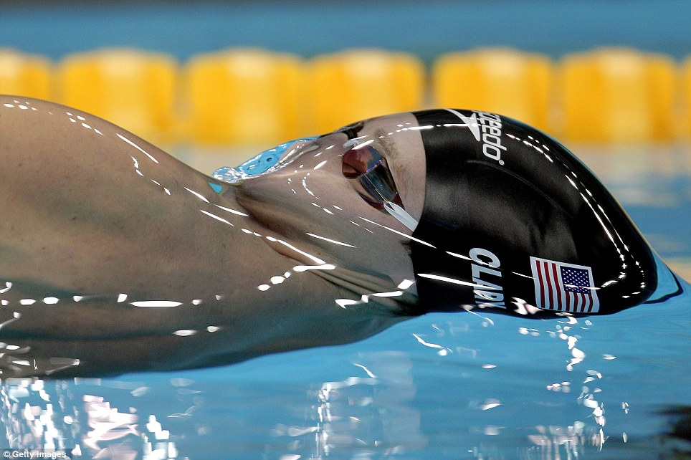
Notes:
http://i.dailymail.co.uk/i/pix/2012/08/17/article-2190033-1496C97B000005DC-552_964x642.jpg

Slide 28
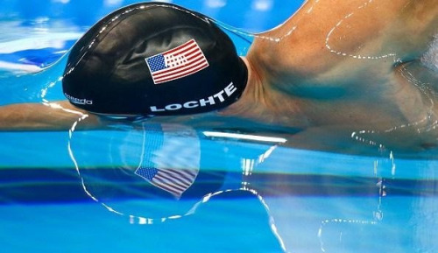
Notes:
https://65.media.tumblr.com/0748cbc24c9cc1e91250f2eb8170d2d6/tumblr_nv1zndG22B1sjh28bo1_500.jpg

Slide 29
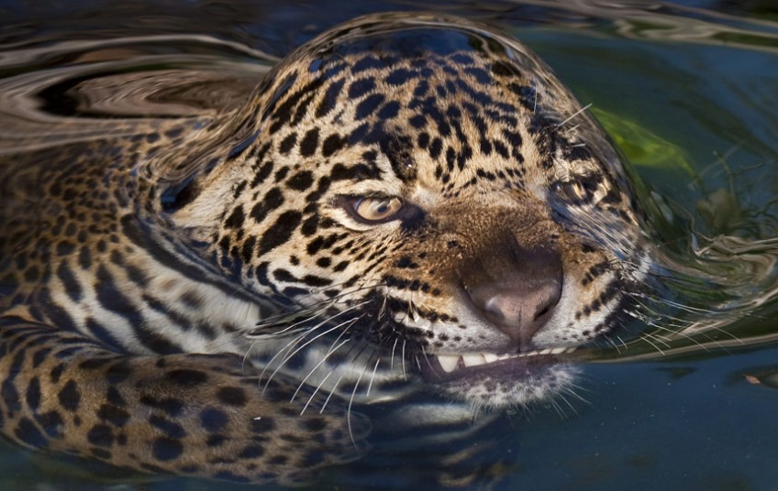
Notes:
http://i.imgur.com/t19nMaU.jpg

Slide 30
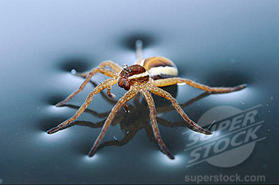
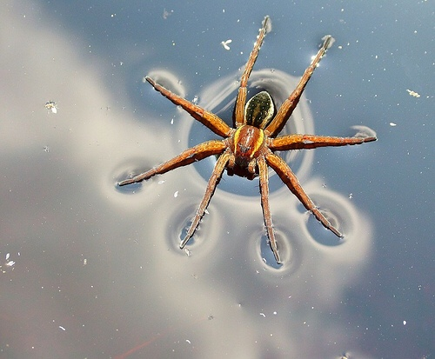
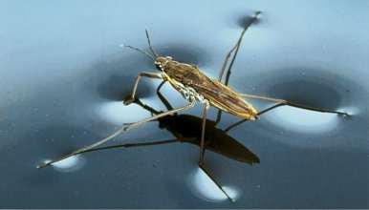
Notes:
http://www.stellarcenter.txstate.edu/images/imagelibrary/spring_workshop_2012/44.jpg
http://s2.thingpic.com/images/k4/Aza88UjBn47LRFdEqSQFTkuZ.jpeg

Slide 31
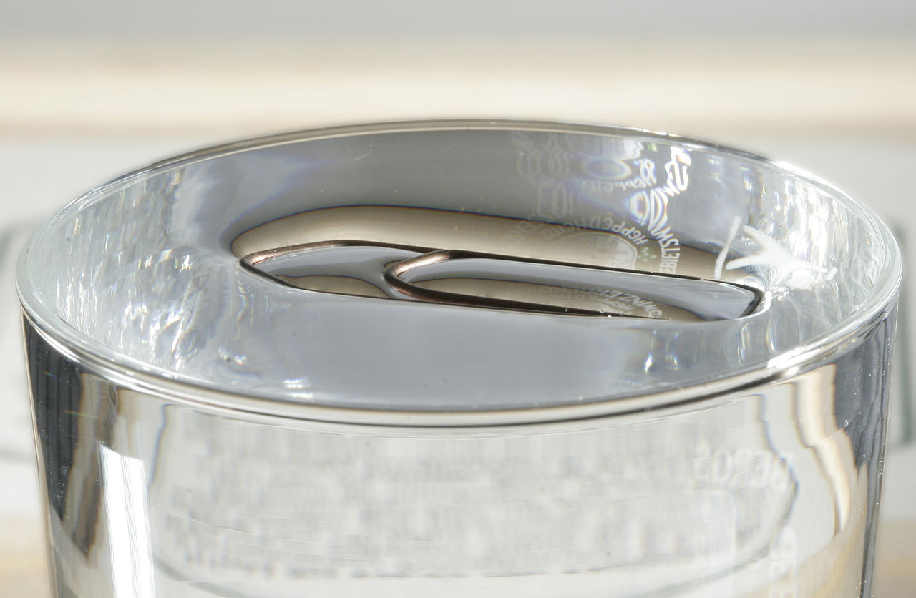
Notes:
https://upload.wikimedia.org/wikipedia/commons/thumb/9/9c/Surface_Tension_01.jpg/1280px-Surface_Tension_01.jpg

Slide 32

Notes:
http://www.nano-arabia.com/wp-content/uploads/2014/12/ImageForArticle_103451.jpg

Slide 33
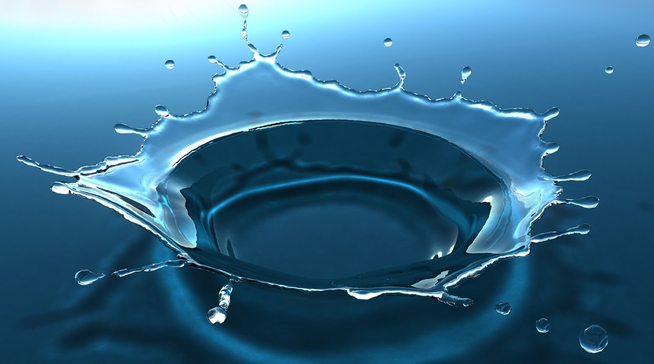
Notes:
http://2.bp.blogspot.com/-Ds1fA5ZHpyI/Viq60J5O0II/AAAAAAAAAwc/W_0pVexkV9A/s1600/Nils%2B-%2Bcrowngood04hq.jpg

Slide 34
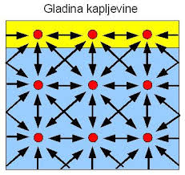
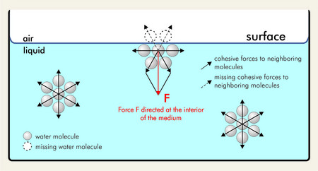
Površinska napetost kapljevin
Površinska napetost je posledica privlačnih medmolekulskih sil v kapljevini (kohezijske sile).
Na molekule v kapljevini delujejo sile z vseh strani, na molekule na gladini pa ne.
Zato se gladina obnaša kot opna.
Notes:
surface tensio
http://www.sita-process.com/uploads/RTEmagicC_Groesse_Oberflaechenspannung1-E_10.jpg.jpgn

Slide 35
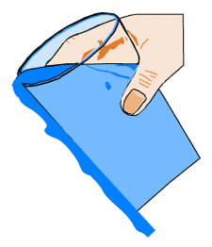
Notes:
http://www.usagutters.com/mediac/400_0/media/GlassHand.gif

Slide 36
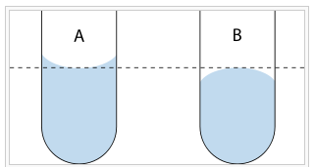
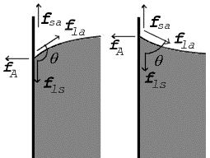
Močenje
Delci v kapljevini so v stiku tudi s steno posode. Med različnimi snovmi so sile različno velike in različno usmerjene (privlačne ali odbojne).
To so adhezijske sile.
Če so kohezijske sile večje od adhezijskih, kapljevina stene ne moči.
Notes:
https://figures.boundless-cdn.com/11422/large/meniscus.png
https://upload.wikimedia.org/wikipedia/commons/b/bb/SurfTensionContactAngle.png

Slide 37
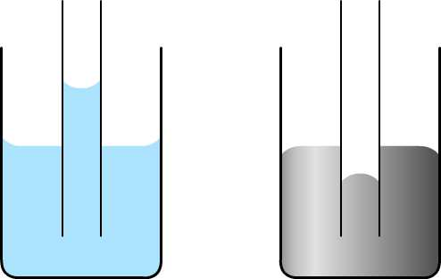
Notes:
http://www.spaceflight.esa.int/impress/text/education/Images/Glossary/GlossaryImage014.jpg

Slide 38
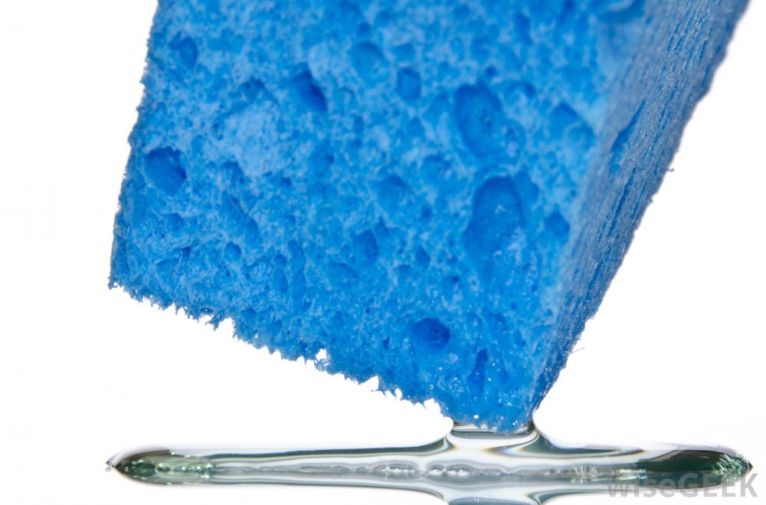
Posledica močenja je kapilarni dvig.
Notes:
http://images.wisegeek.com/sponge-drawing-water.jpg

Slide 39
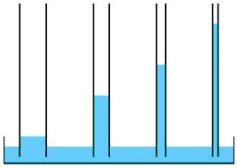


Notes:
http://geologycafe.com/oceans/images/water_capillary.jpg
http://www.greenbuildingadvisor.com/sites/default/files/water-intrusion-capillary-action-wicking.jpg
https://www.groasis.com/images/image/Learn%20to%20plant/Capillary/capillary_vs_ground.jpg

Slide 40
Vaje: hidravlična dvigalka
DLF 6.7.9
Hidravlična stiskalnica ima manjši bat s prerezom
6 cm², večji bat pa s prerezom 1,4 m².
S kolikšno silo pritiska večji bat navzgor,
če na manjši bat delujemo s silo 50 N?
DLF 6.7.15
Hidravlična stiskalnica ima večji bat velik 87,4 dm².
Če na manjši bar pritiska sila 450 N, večji bat pritiska navzgor s silo 93 kN. Koliko meri manjši bat?
Kolikšen je tlak pod večjim batom?

Slide 41

Viskoznost
Viskoznost η [eta] opisuje upiranje tekočine pretakanju zaradi medmolekulskih sil med delci tekočine.
Zato se ob enakem pritisku različne snovi pretakajo različno hitro. Viskoznost se spreminja s temperaturo.

Slide 42

Naslov
Besedilo kar tako.
Pomembno besedilo:
Pomembno besedilo v modri barvi.
$$G=F∆t$$
Primer
Besedilo naloge.

